Slide 1

Cвет

Slide 2
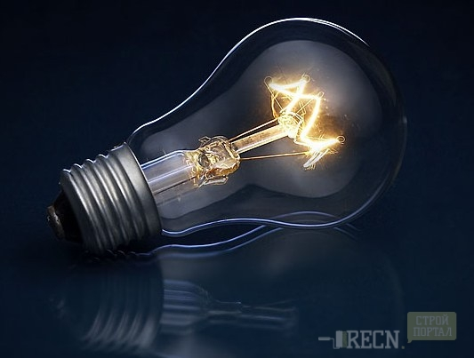
Что такое лампочка?

Slide 3
Цель проекта : узнать как работает лампочка и узнать о её истории.
Задачи проекта:
- познакомиться с разнообразием источников света
-познакомиться с историей развития источников света, их применением
-создать действующий макет лампы накаливания.

Slide 4
Какие источники света ты знаешь?
Источники света | Солнце | Фонарик | Огонь | Люстра | Настольная лампа | Пол. сияние
Количество учеников | 15 | 8 | 11 | 20 | 4 | 2

Slide 5
Источники света
Естественный искуственный

Slide 6
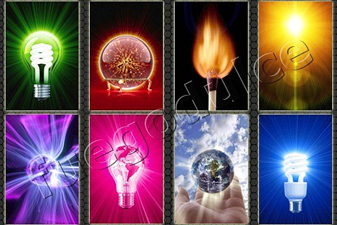
Естественные источники света - это природные объекты и явления, которые способны испускать видимый свет

Slide 7
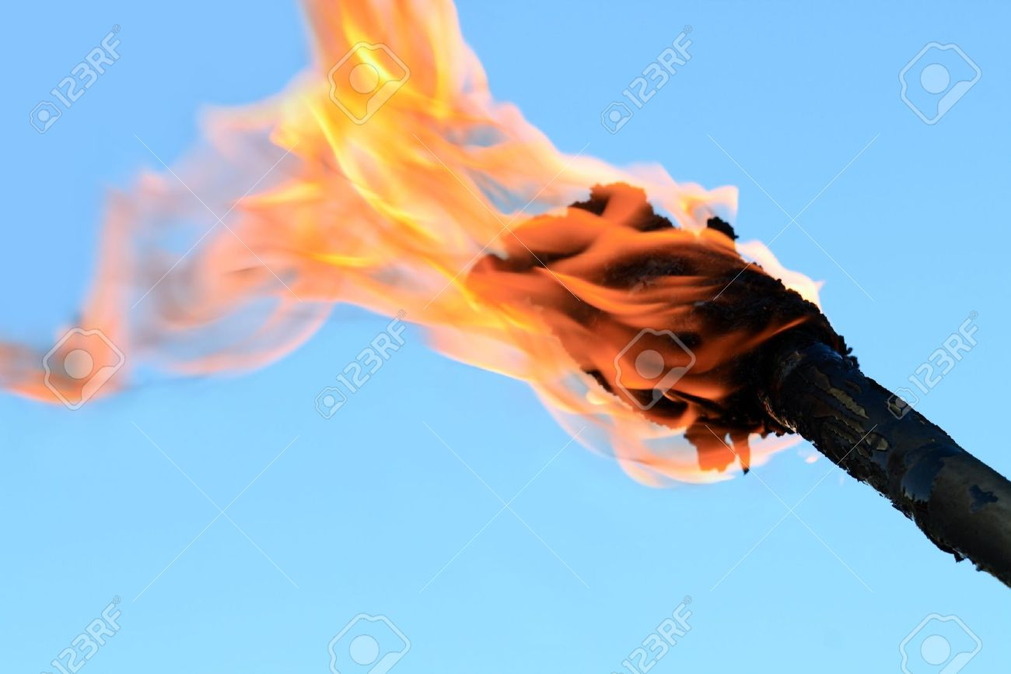
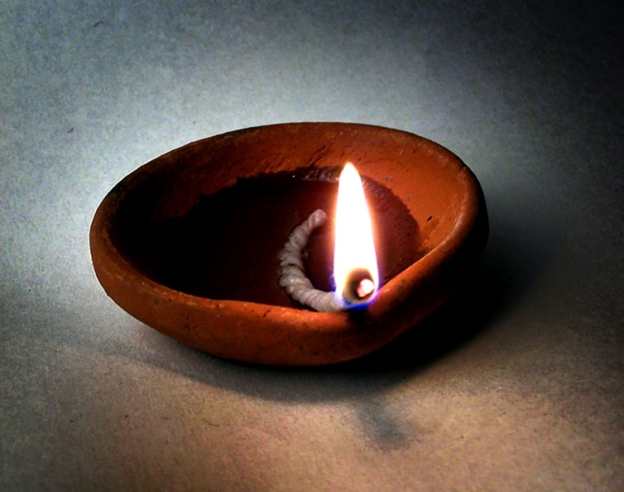
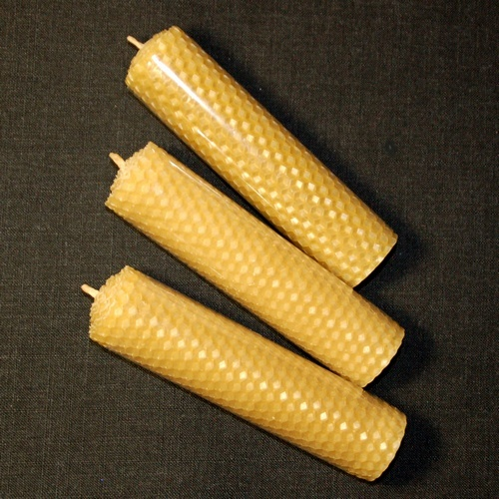
История развития
10 000 лет до н.э появился ФАКЕЛ
2500 год до н.э появилась глиняная лампа с маслом
500г до н.э появилась свеча из пчелиного воска.

Slide 8
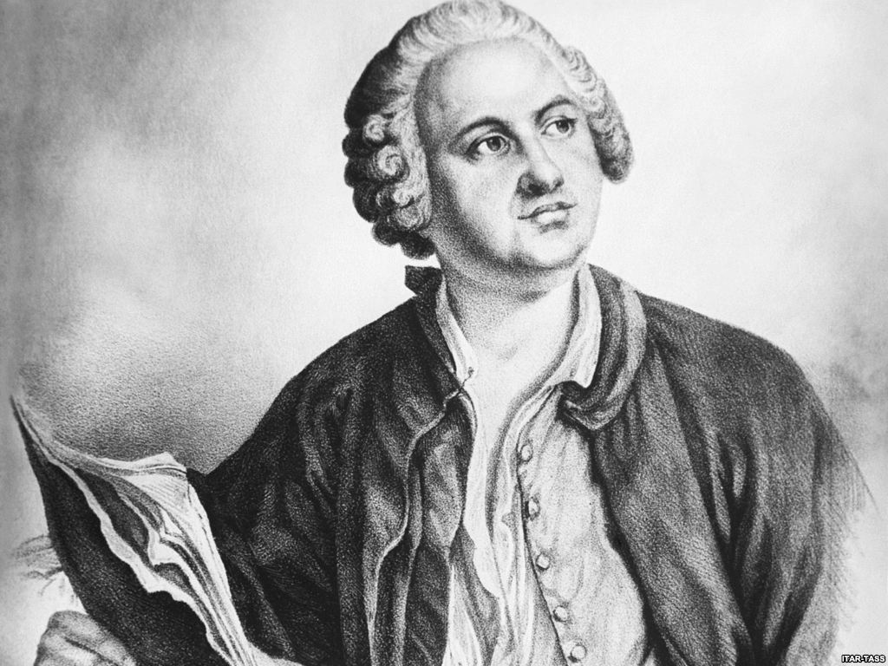
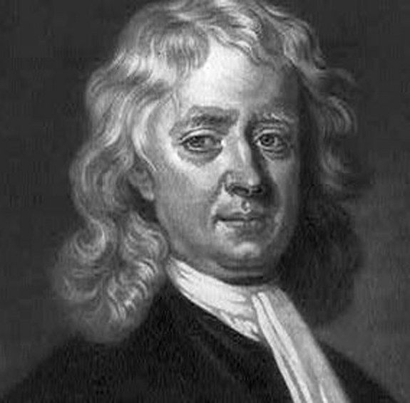
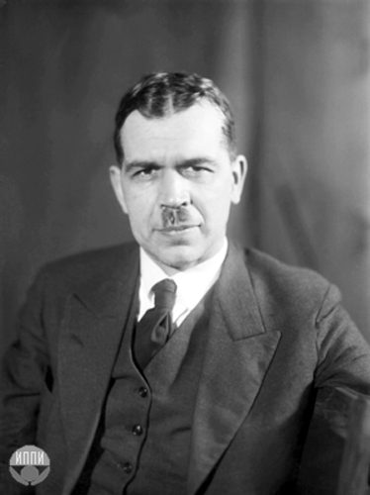
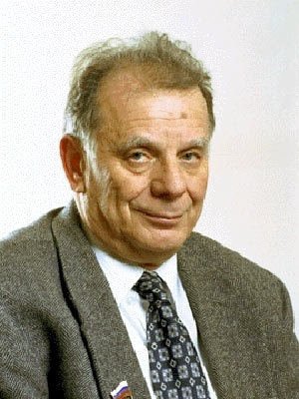
В разное время источниками света занимались учёные
Жорес Алфёров
Сергей Вавилов
Исаак Ньютон
Михаил Ломоносов

Slide 9
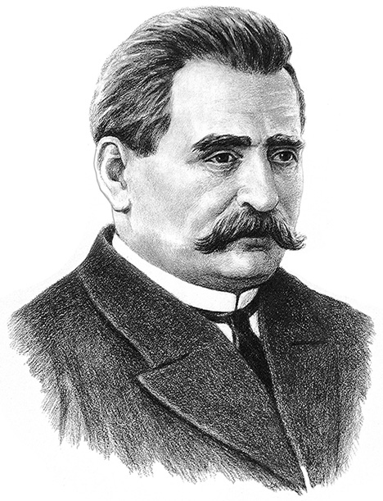
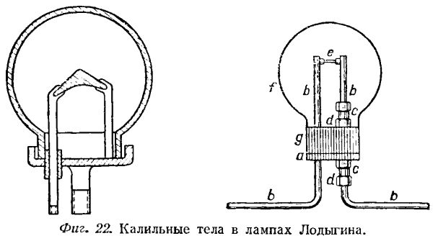
В 1872 году русский учёный Александр Николаевич Лодыгин создаёт первую лампу накаливания

Slide 10
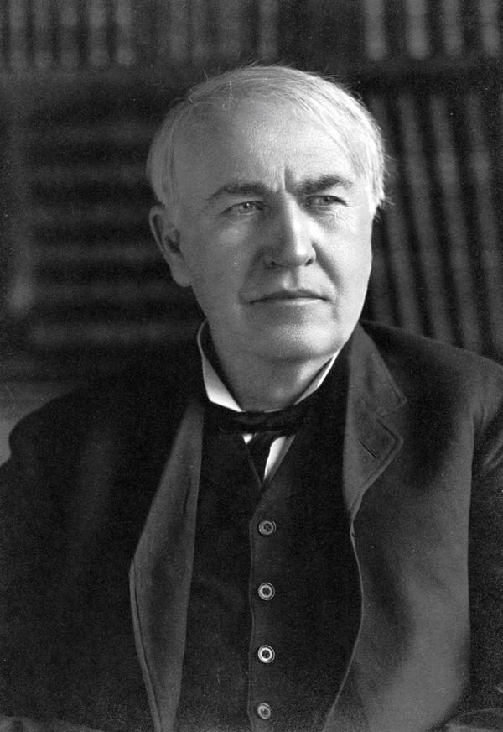
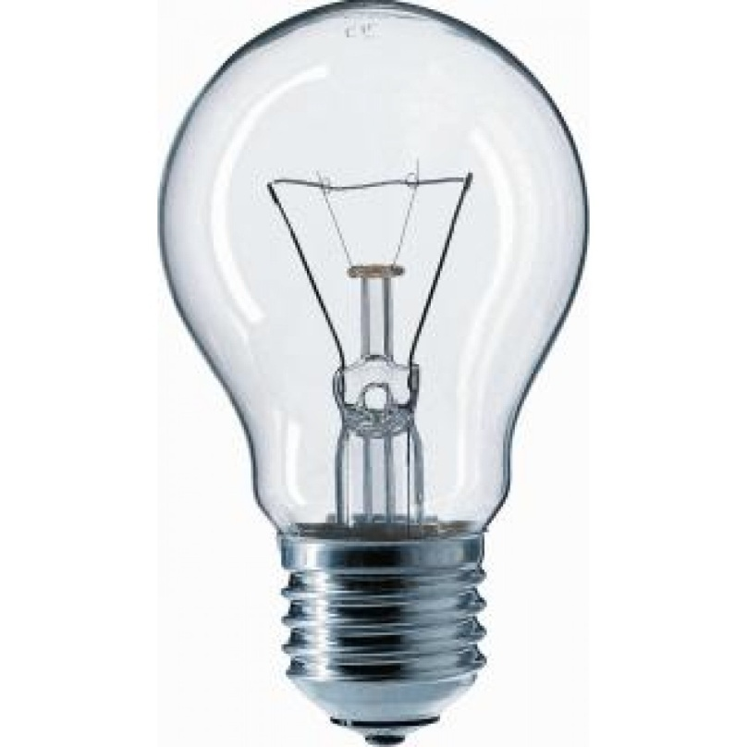
В 1880 году американский учёный Томас Эдисон добавляет к лампочке Лодыгина резьбовой цоколь

Slide 11
Виды современных ламп
Лампа накаливания, Ртутные лампы, Галогенная лампа, Ксеноновая лампа, Светодиоды.

Slide 12
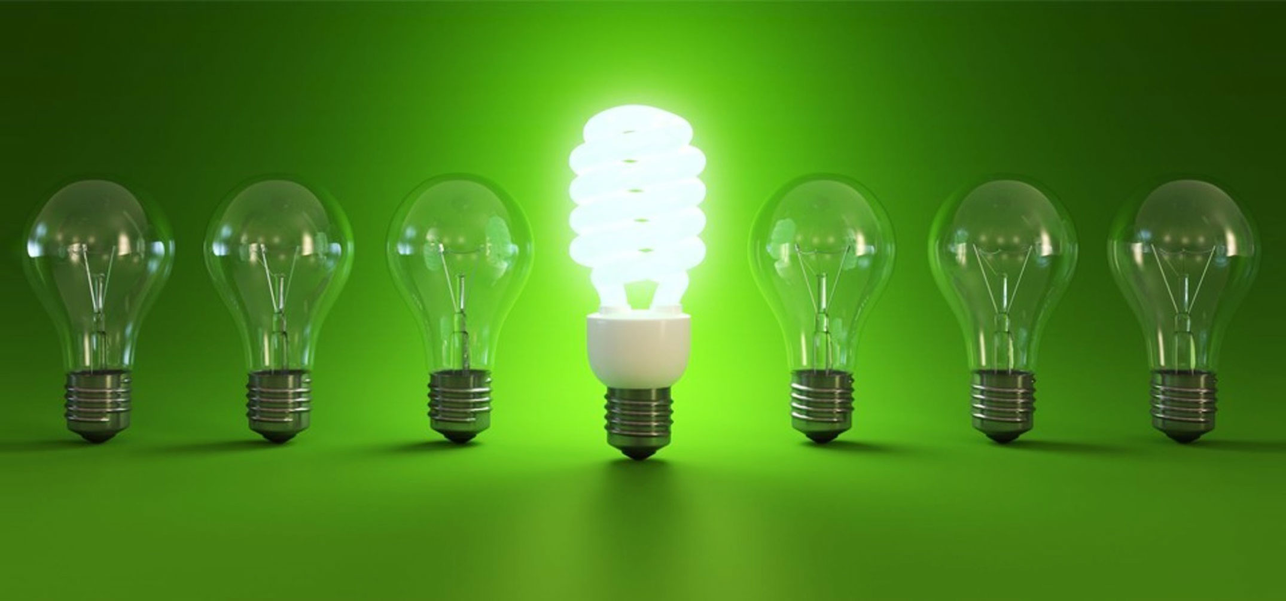
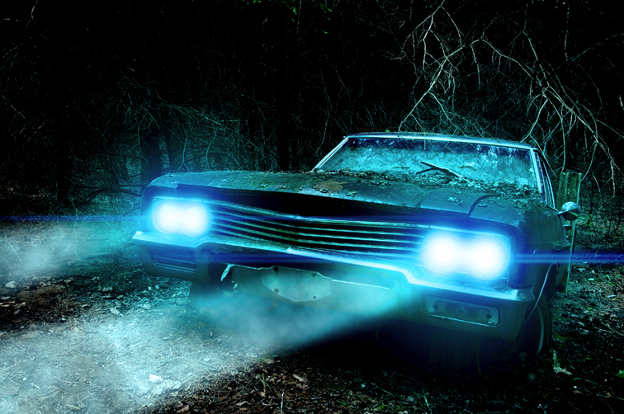
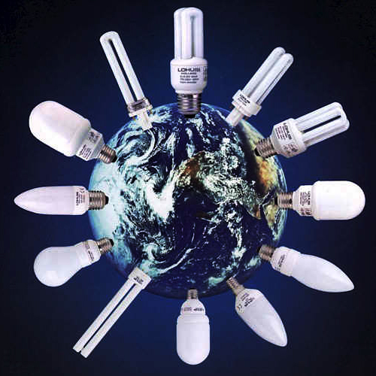
Применение источников света

Slide 13
Механизм работы лампы накаливания
Электрический ток, проходя через стержень, нагревает его, происходит свечение

Slide 14
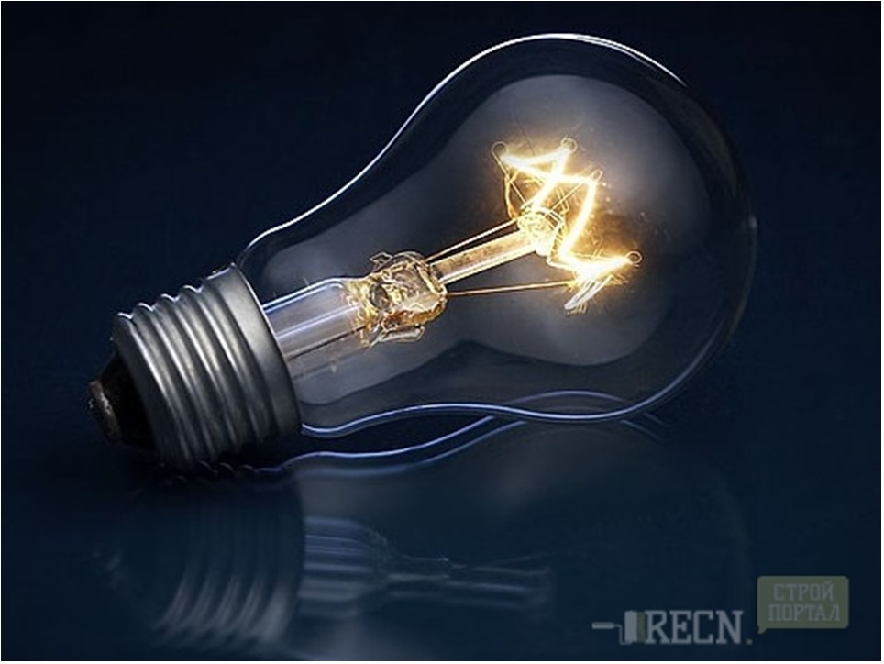
Так что же такое лампочка?
Лампочка накаливание -это электрический источник света, где тело накала, в роли которого обычно выступает тугоплавкий проводник, находится внутри колбы, вакуумировонной или наполненной инертным газом, и нагревается до большой температуры с помощью электрического тока, который пропускается через него. В результате этого излучается видимый свет. Для нити накала используют сплав на основе вольфрама.

Slide 15
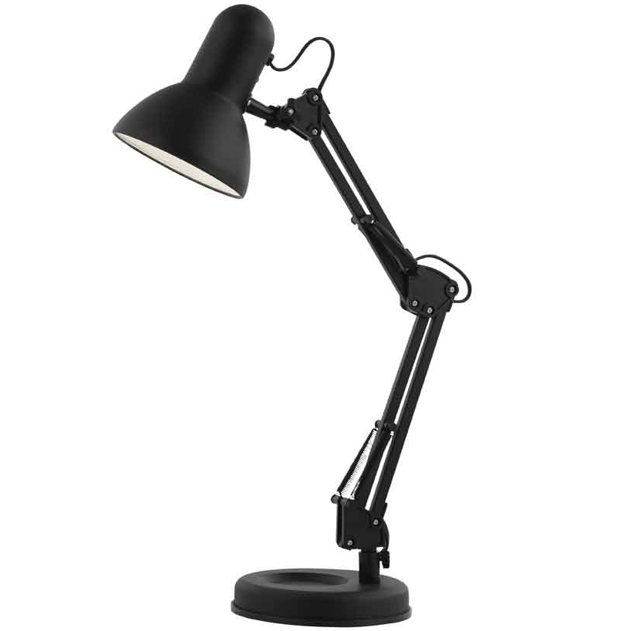
Макет настольной лампы

Slide 16
План
Подготовить невысокую пластмассовую бутылочку .
Аккуратно прорезать в крышке бутылочки отверстие.
Размер этого отверстия должен быть немного больше размера цоколя на лампочке

Slide 17
Разделить лист фольги пополам и
Сложить так чтобы получились 2 разные полосы

Slide 18
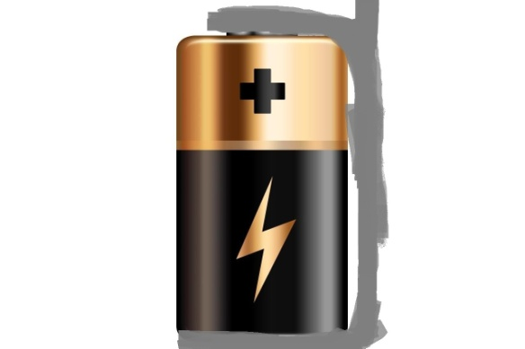
Взять длинную полоску фольги , согните и соединить с её помощью батарейки .
Батарейки должны быть обмотаны фольгой так

Slide 19
Вставить конструкцию в бутылочку свободным концом
Взять маленькую полоску фольги ,продеть её в отверстие ,прорезанное в крышке бутылочки.
Вставить лампочку в отверстие крышки.

Slide 20
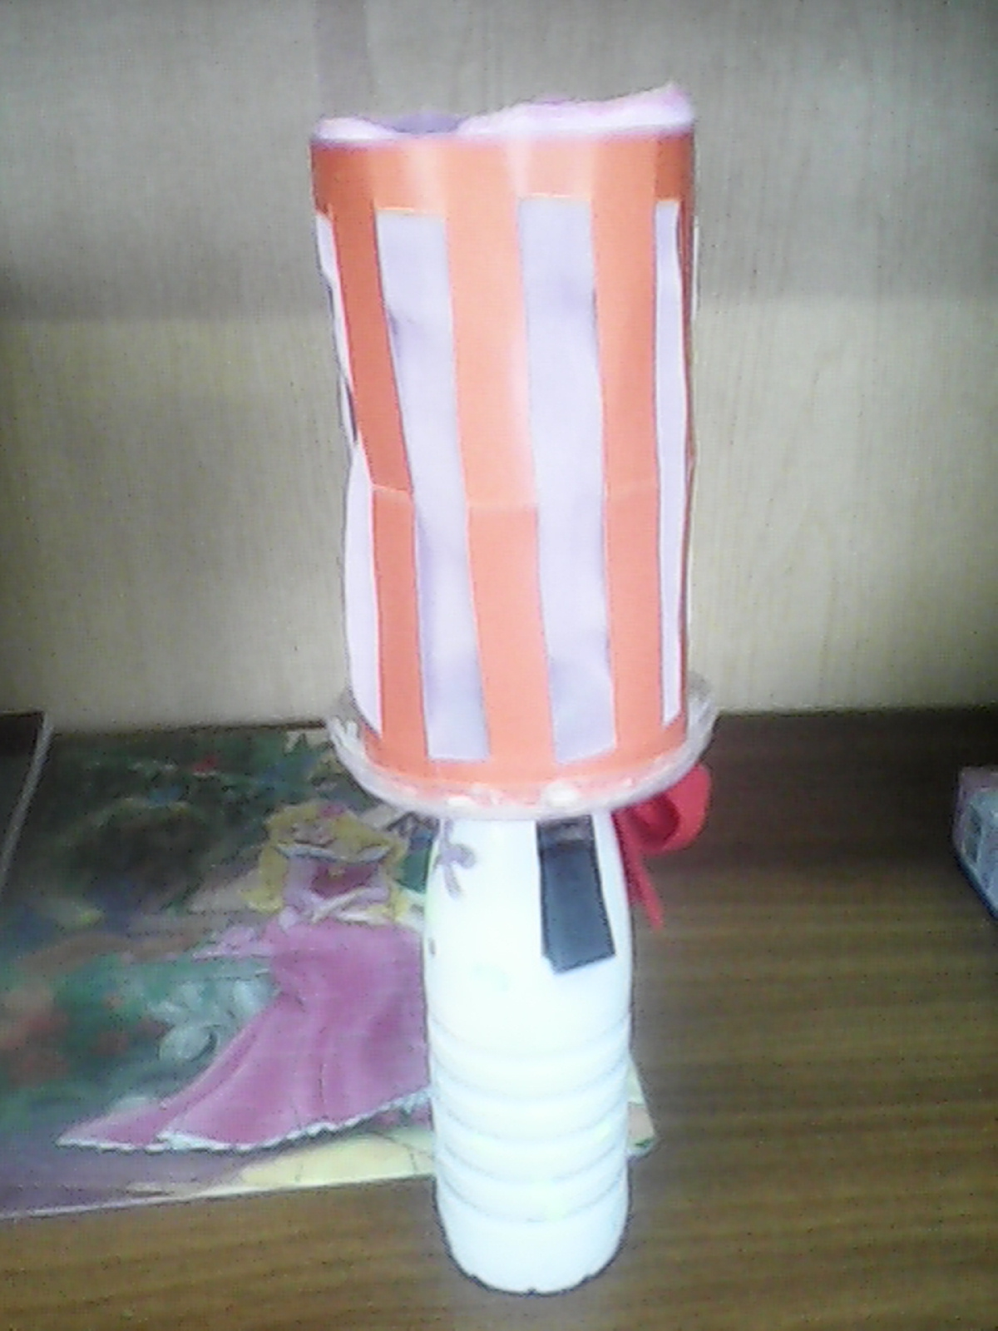
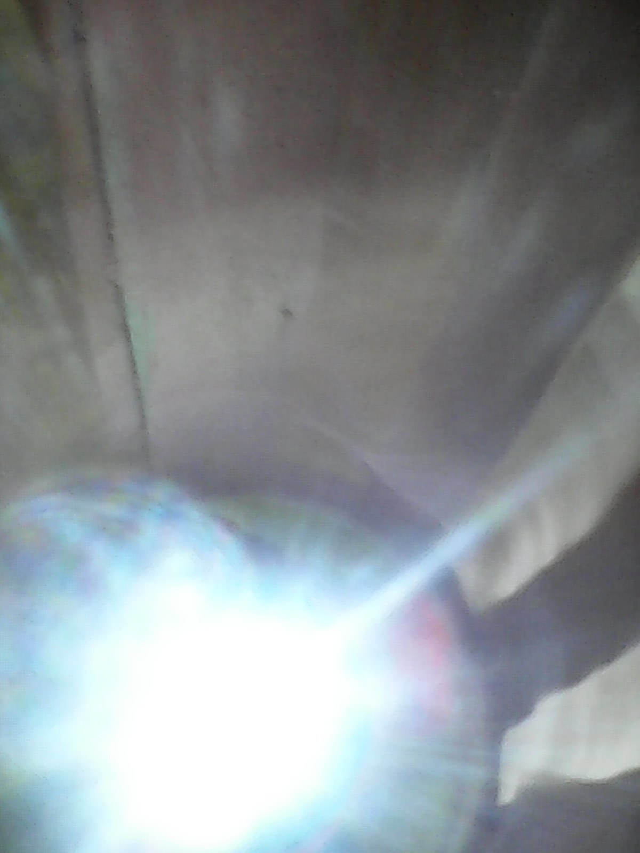
Надеть крышку на бутылочку , завинтить так , чтобы полоски фольги оказались над друг другом .
Для того чтобы лампочка засветилась , нужно соединить полоски фольги.

Slide 21
